Slide 1

www.heal-corp.org

Slide 2

H.E.A.L.
Health Education And Liberty
Здоров’я Освіта Та Свобода

Slide 3

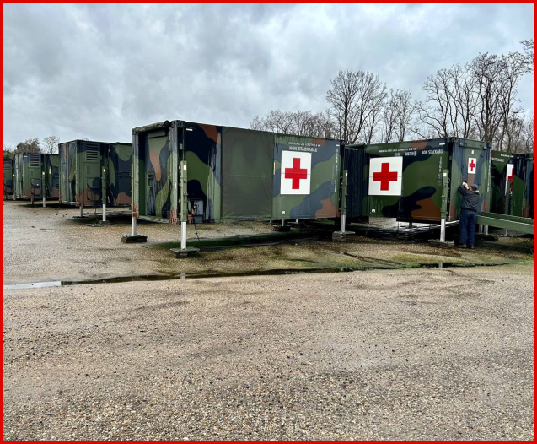
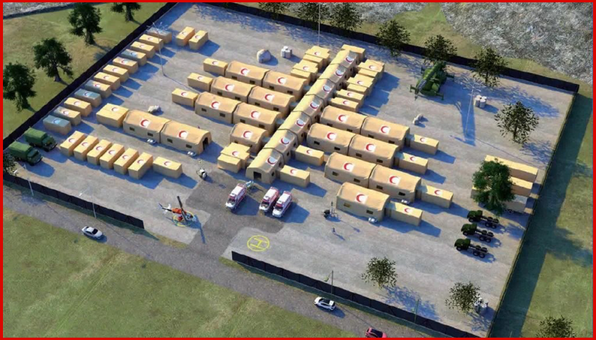
Багатопрофільний польовий шпиталь
• Багатопрофільні клініки для військовослужбовців та цивільних осіб
• Співпраця уряду для визначення та встановлення в секретному місці
• Засекречена медична розвідка
• Озброєна охорона
• Система захисту від дронів

Slide 4
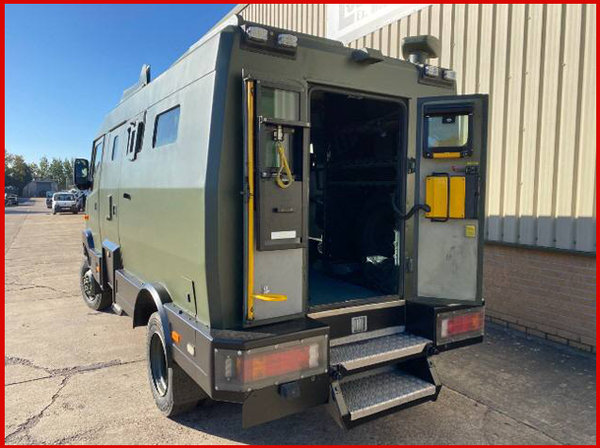
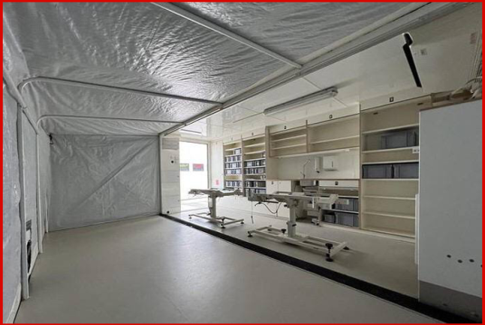
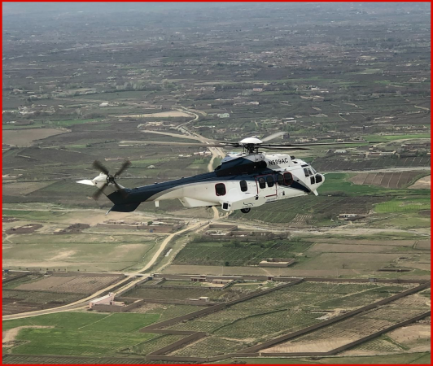
Евакуація Поранених
• У навчально-науковому інституті Національної академії внутрішніх справ будуть проведені навчання з машинами швидкої допомоги та польовим шпиталем
• Heal-Corp надасть висококваліфікованих інструкторів, які будуть навчати студентів і приймати участь разом з ними для навчання та допомоги в місцях операцій
• Навчальна програма охоплюватиме всі аспекти евакуації та надання медичної допомоги пораненим

Slide 5
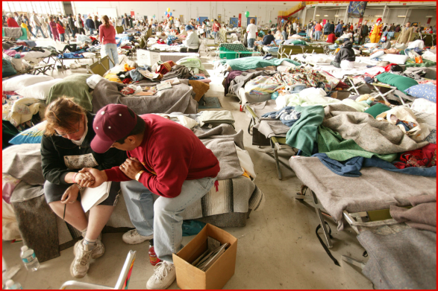
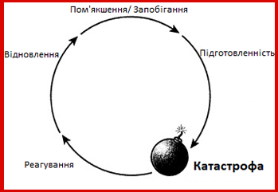
Медицина Катастроф
• 4 Етапи управління катастрофами: Реагування, Відновлення, Пом'якшення, Підготовка
• Heal-Corp тісно співпрацюватиме з урядом для вирішення кожного етапу
• Heal-Corp відправить медичних працівників і надасть допомогу нужденним
• Heal-Corp розмістить лікарняні підрозділи в районах з відсутністю медичної допомоги

Slide 6
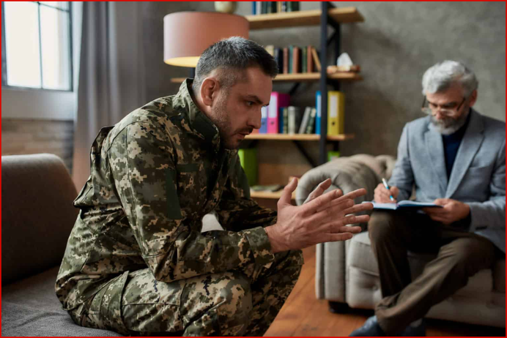
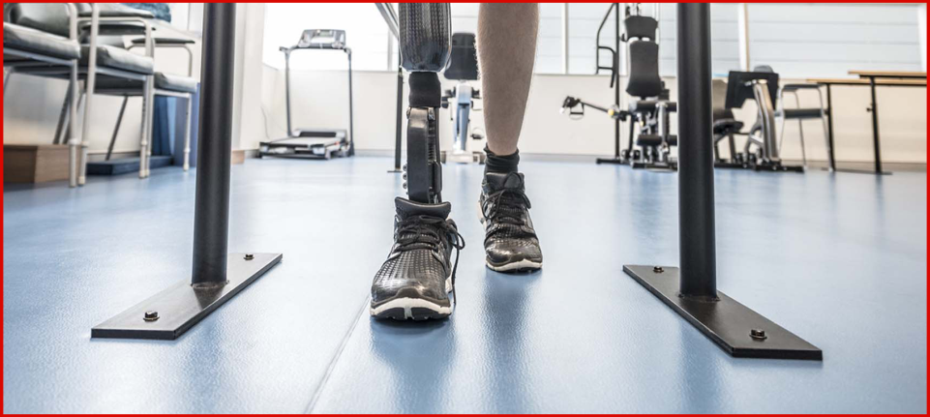
Rehabilitation Center
Реабілітаційний Центр
• Для постраждалих внаслідок війни
військових і цивільних буде створено реабілітаційний центр
• Програми протезної реабілітації
буде створено для тих, хто втратив
кінцівкі
• Психічна реабілітація буде
надаватися нужденним

Slide 7


ВСТУП
ТЕМИ
TIM DUNNIGAN
CEO, CaptureTec
Система захисту від дронів
Модульна система боєприпасів

Slide 8
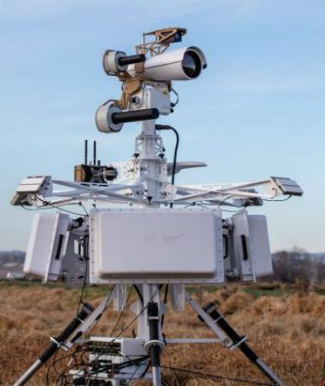
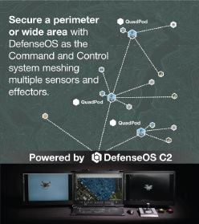


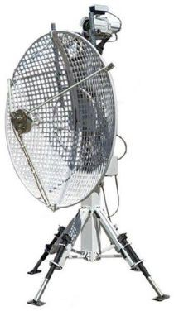
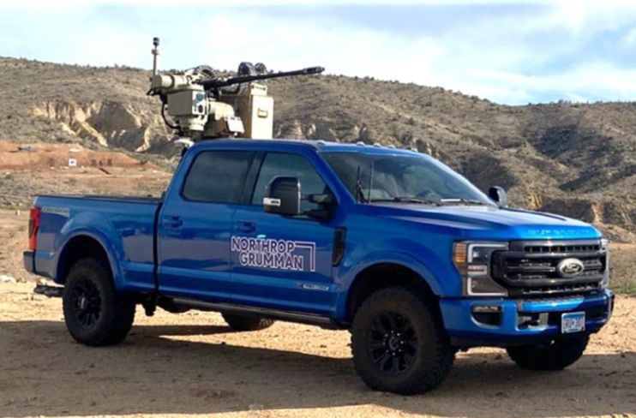
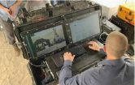
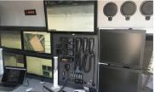
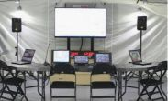

Система Захисту Від Дронів
ІНФОРМАЦІЯ ПРО ПОВІТРЯНИЙ ПРОСТІР & ЗАХИСТ
1
Відео відстеження цілей
Радар БЛА великої дальності
Панорамування, нахил, масштабування, заглушка (потрібна експортна ліцензія)
Архітектура DefenseOS пропонує C2 багатофункціональні бойові можливості
Інтегрується з системами Switchblade, Puma, Goshawk та іншими
Goshawk забезпечує велику відстань, дводіапазонне та багатодіапазонне глушіння(потрібна експортна ліцензія)
Bushmaster – Отримування Задач, Спостерігання, Знищення боєприпасами з безконтактним розплавленням(потрібна експортна ліцензія)
2
1: Sawtooth QuadPod
2: DefenseOS C2
3: AGT w/Bushmaster 4: Goshawk LR Jammer
3
4
TACTICAL
MOBILE
FIXED

Slide 9


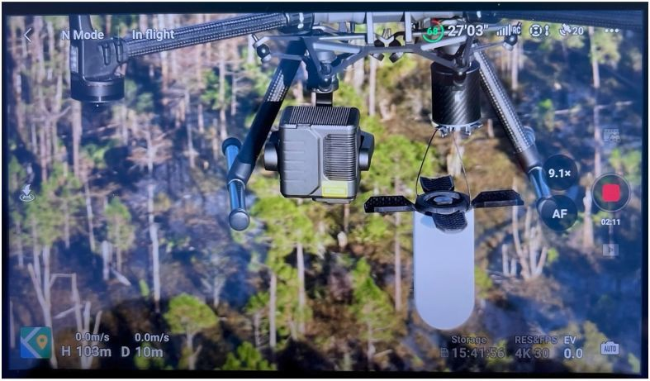
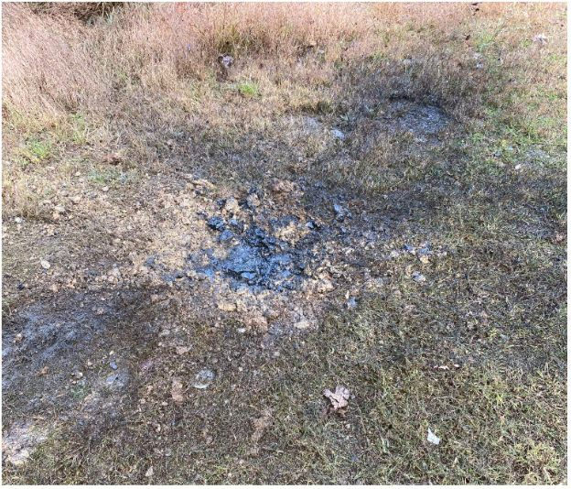
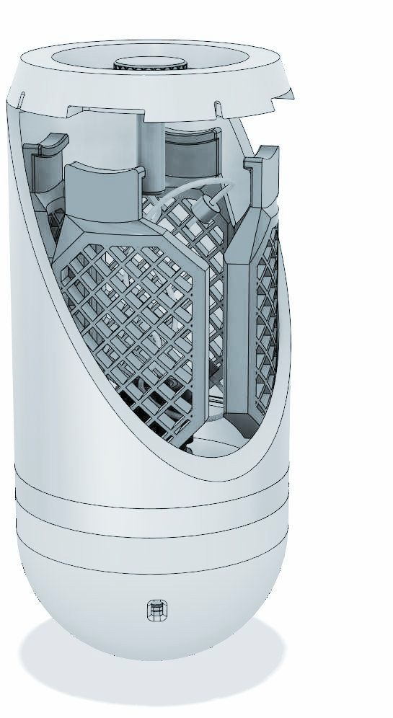
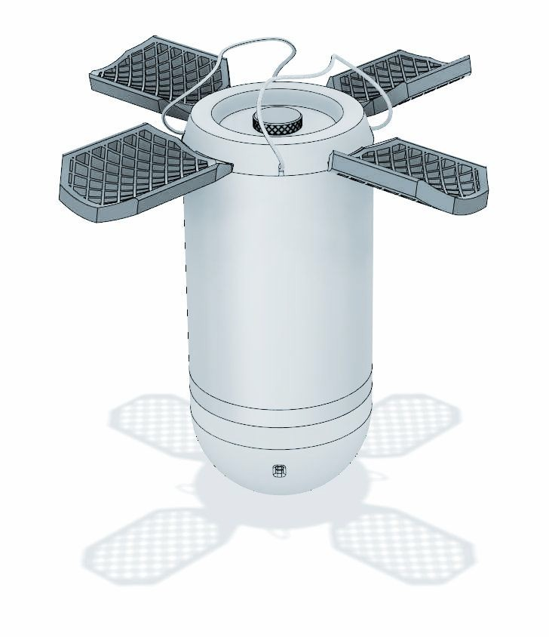
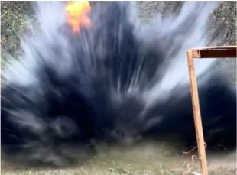
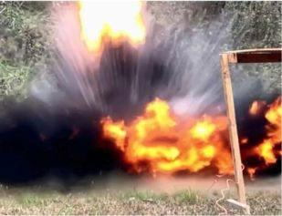
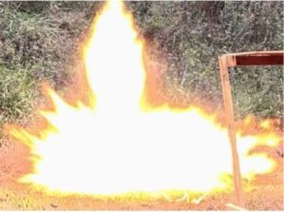

МОДУЛЬНА СИСТЕМА БОЄПРИПАСІВ
ЕФЕКТИВНІСТЬ MJOLNIR
Співпраця з UKSF і CaptureTec
Повітряний вибух (@3M) або ударна детонація
Точність цілі на 100 м над рівнем моря в межах 45 см
Ефективний радіус вибуху 33 фути (10 метрів)
Вага корисного навантаження = 2 фунта (0,91 кг)
Три різні варіанти фрагментації: повний, неповний, спрямований
Вибухові речовини: бінарна рідина, C4 і Semtex
Застосування розмінування повітряним розривом та
направленим осколковим розмінуванням
Aerial photo of Mjolnir at 103 meters AGL attached
to actuator (drop mechanism)
*The Mjolnir system has multiple Patents Pending
1lb (.45kg) BLE
4
Detonation results using 1lb (.45kg) of binary liquid explosive [BLE]
3 2 1

